Slide 1


Bilancio d’esercizio
2019
Notes:
16/03/10
1

Slide 2

STATO PATRIMONIALE
ATTIVO |  |  | PASSIVO
 | 2019 | 2018 |  | 2019 | 2018
Crediti v/soci per versamenti ancora dovuti | - | - | Patrimonio netto | 5.630.970 | 5.601.311
Immobilizzazioni | 2.674.821 | 2.673.081 | Fondo per rischi ed oneri | 1.861.546 | 1.918.225
Attivo circolante | 9.787.303 | 11.810.695 | Tfr di lavoro subordinato | 595.302 | 666.792
Ratei e risconti | 1.486.459 | 73.538 | Debiti | 5.836.413 | 6.345.539
 |  |  | Ratei e risconti | 24.352 | 25.447
Totale Attivo | 13.948.583 | 14.557.314 | Totale Passivo | 13.948.583 | 14.557.314
Patrimonio Netto € 29.659 avanzo di esercizio
Notes:
16/03/10
2

Slide 3
Bilancio 2019 - ATTIVO – Attivo circolante
CREDITI
Notes:
16/03/10
3

Slide 4
Bilancio 2019 - ATTIVO – Attivo circolante
CREDITI VERSO SEZIONI
Notes:
16/03/10
4

Slide 5
Bilancio 2019 - ATTIVO – Attivo circolante
TREND CREDITI
Notes:
16/03/10
5

Slide 6
Bilancio 2019 - ATTIVO – Attivo circolante
DISPONIBILITA’ LIQUIDE
Banca d’Italia € 7.218.708
Banca Prossima – Fondo di garanzia € 500.000
  Deposito Bancario «CAI per il Sisma Italia Centrale» € 200.646
  Deposito Bancario «Aiutiamo le montagne di Nord Est» € 121.816
Notes:
16/03/10
6

Slide 7
Bilancio 2019 – PASSIVO - Debiti
DEBITI
Notes:
16/03/10
7

Slide 8
Bilancio 2019 – PASSIVO - Debiti
TREND DEBITI
Notes:
16/03/10
8

Slide 9
CONTO ECONOMICO
 | 2019 | 2018
A) Valore della produzione | 16.349.890 | 14.737.591
B) Costi della produzione | 16.276.684 | 14.677.973
Differenza tra valore e costi della produzione (A-B) | 73.206 | 59.618
C) Proventi e oneri finanziari | (6.805) | (6.937)
D) Rettifiche di valore di attività finanziarie | - | -
E) Proventi e oneri straordinari | - | -
Risultato prima delle imposte | 66.401 | 52.681
Imposte sul reddito dell'esercizio | (36.742) | (37.472)
Risultato di esercizio | 29.659 | 15.209
Notes:
16/03/10
9

Slide 10
VALORE DELLA PRODUZIONE
Tasso di autonomia finanziaria pari al 93,88% (nel 2018 93,21 %)
Notes:
16/03/10
10

Slide 11
Bilancio 2019 - RICAVI - Ricavi delle vendite e delle prestazioni
QUOTE ASSOCIATIVE
(Compreso recupero quote anni precedenti)
Notes:
16/03/10
11

Slide 12
Bilancio 2019 - RICAVI - Ricavi delle vendite e delle prestazioni
TREND TESSERAMENTO
(comprensivo dei soci benemeriti ed onorari)
+ 5.369 soci
Notes:
16/03/10
12

Slide 13
Bilancio 2019 - RICAVI - Ricavi delle vendite e delle prestazioni
RICAVI DA PUBBLICAZIONI e DA ATTIVITA’ DI PROMOZIONE
Notes:
16/03/10
13

Slide 14
Bilancio 2019 - RICAVI – Altri ricavi e proventi
ALTRI RICAVI E PROVENTI
Notes:
16/03/10
14

Slide 15
Bilancio 2019 – COSTI
COSTI DELLA PRODUZIONE
€ 16.276.684
Notes:
16/03/10
15

Slide 16
Bilancio 2019 - COSTI - Costi per servizi
COSTI PER SERVIZI | 2019 | 2018
Spese generali | 805.678 | 681.175
Eventi istituzionali | 0 | 62.593
Spese collaborazioni /consulenze professionali | 91.761 | 79.674
Stampa sociale | 1.353.414 | 1.345.074
Assicurazioni | 4.172.780 | 3.940.516
Costi per pubblicazioni | 285.865 | 224.970
Coord. OTCO, Progetti MIUR | 92.699 | 53.674
Attività OTCO e contributi OTTO | 837.354 | 879.708
Attività di comunicazione | 487.644 | 501.871
Corpo Nazionale Soccorso Alpino e Speleologico | 4.439.947 | 3.090.000
Contributi attività istituzionali | 1.119.510 | 1.415.579
Immobili e rifugi | 1.009.572 | 847.472
Altre spese istituzionali | 0 | 60.000
Altri costi per il personale | 92.294 | 43.671
Totale | 14.788.518 | 13.225.977
Notes:
16/03/10
16

Slide 17
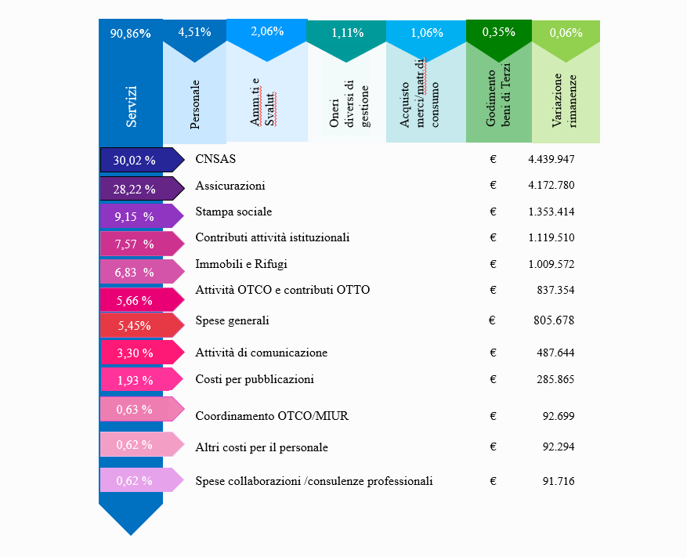
Bilancio 2019 - COSTI - Costi per servizi
COSTI PER SERVIZI
Notes:
16/03/10
17

Slide 18
Bilancio 2019 – COSTI – Costi per Servizi
STAMPA SOCIALE
Notes:
16/03/10
18

Slide 19
Bilancio 2018– COSTI – Costi per Servizi
COSTI PER ASSICURAZIONI 2010 - 2019
Notes:
16/03/10
19

Slide 20
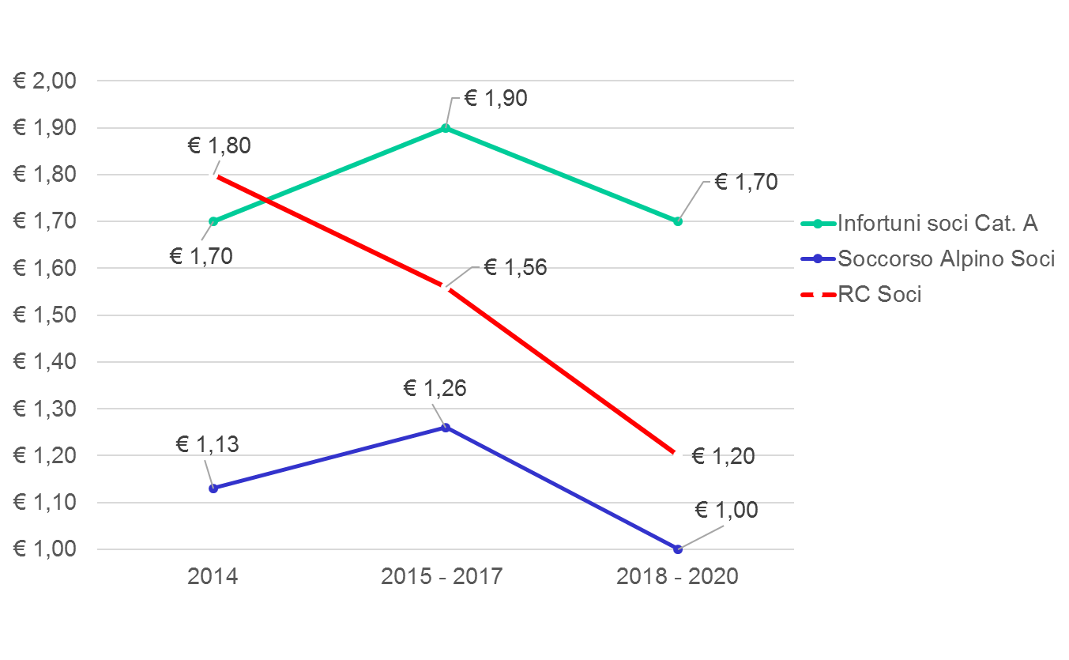
Bilancio 2019 - COSTI – Costi per Servizi
TREND DEI PREMI UNITARI POLIZZE A FAVORE
DEI SOCI
Notes:
16/03/10
20

Slide 21
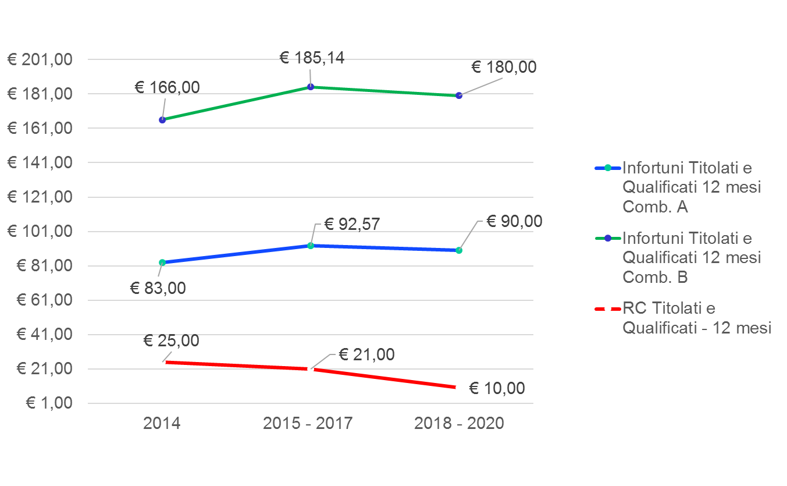
Bilancio 2019 - COSTI – Costi per Servizi
TREND DEI PREMI UNITARI POLIZZE A FAVORE
DEI TITOLATI E QUALIFICATI
Notes:
16/03/10
21

Slide 22
Bilancio 2019 – COSTI – Costi per Servizi
SPESE PER RIFUGI
Notes:
16/03/10
22

Slide 23
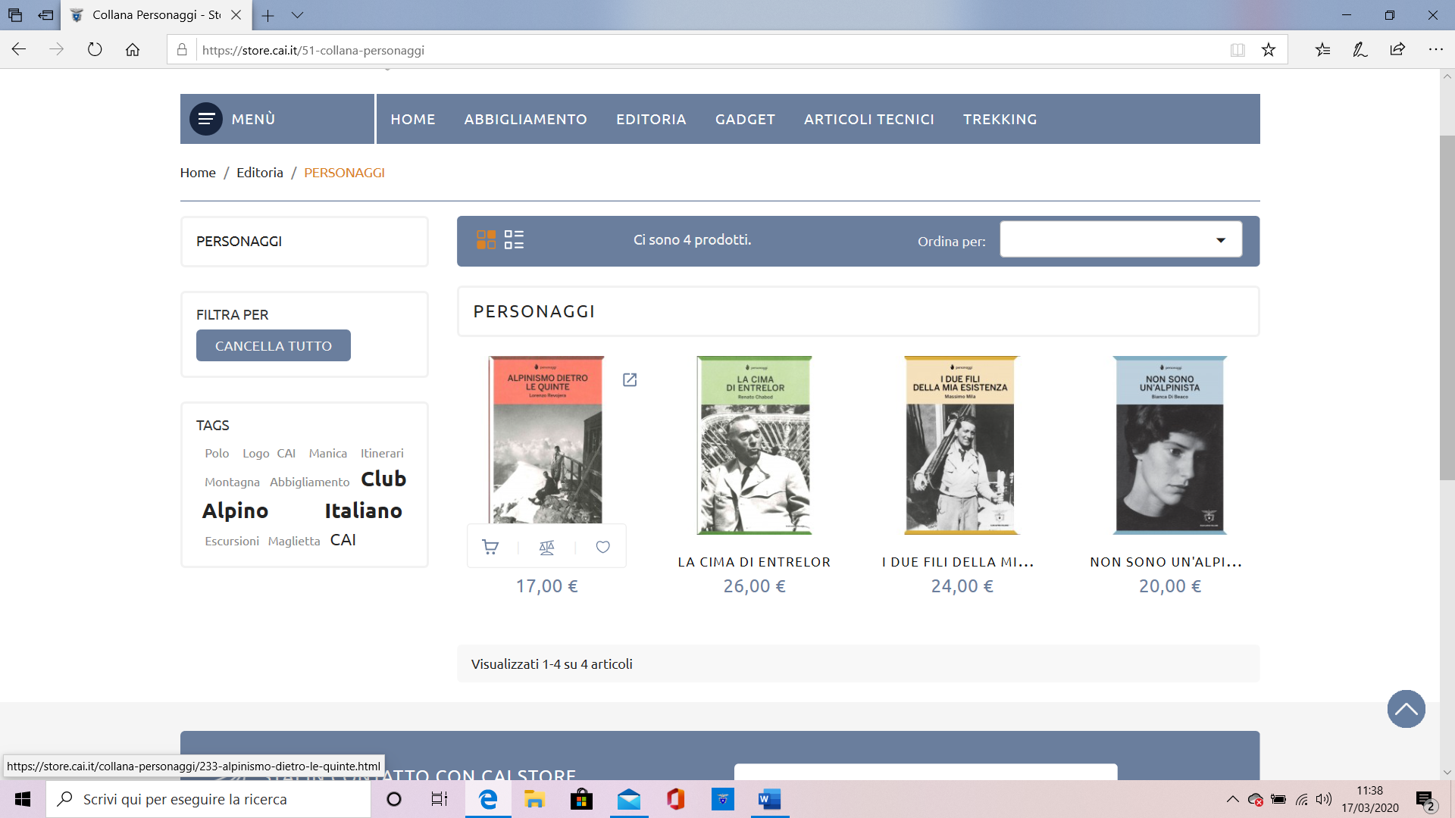

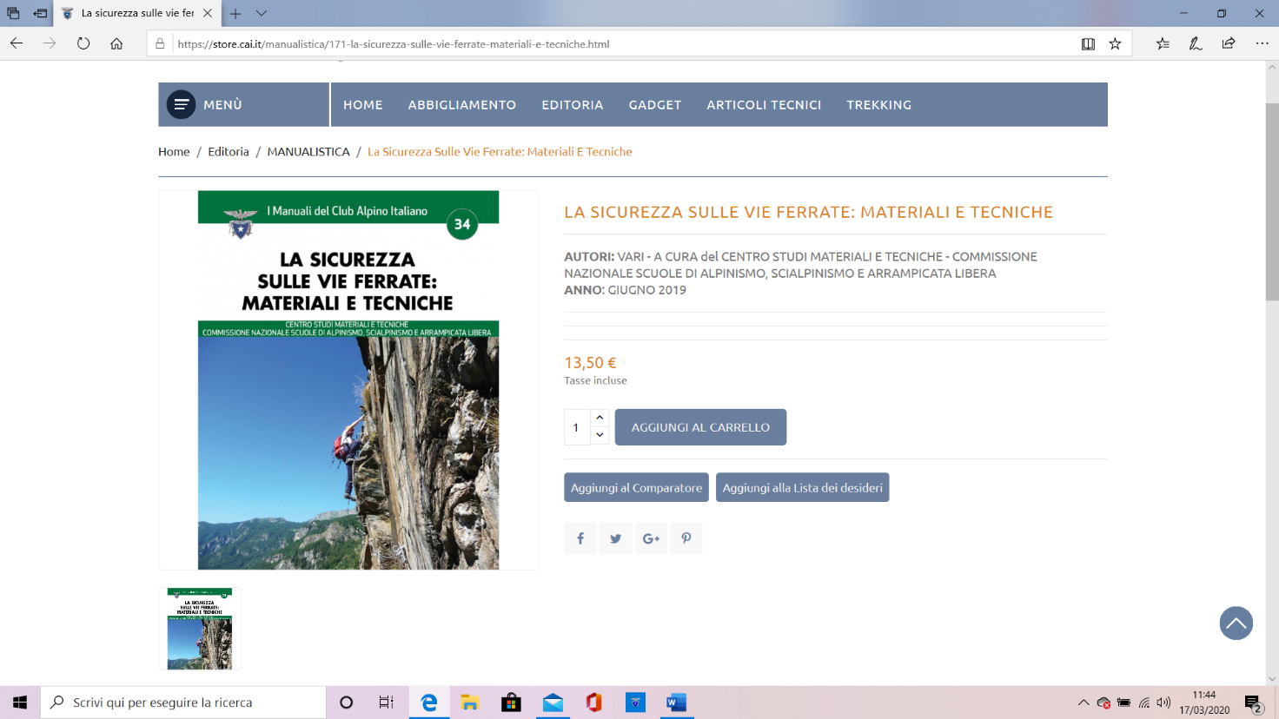

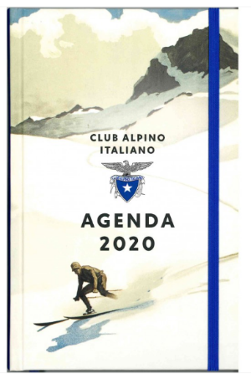

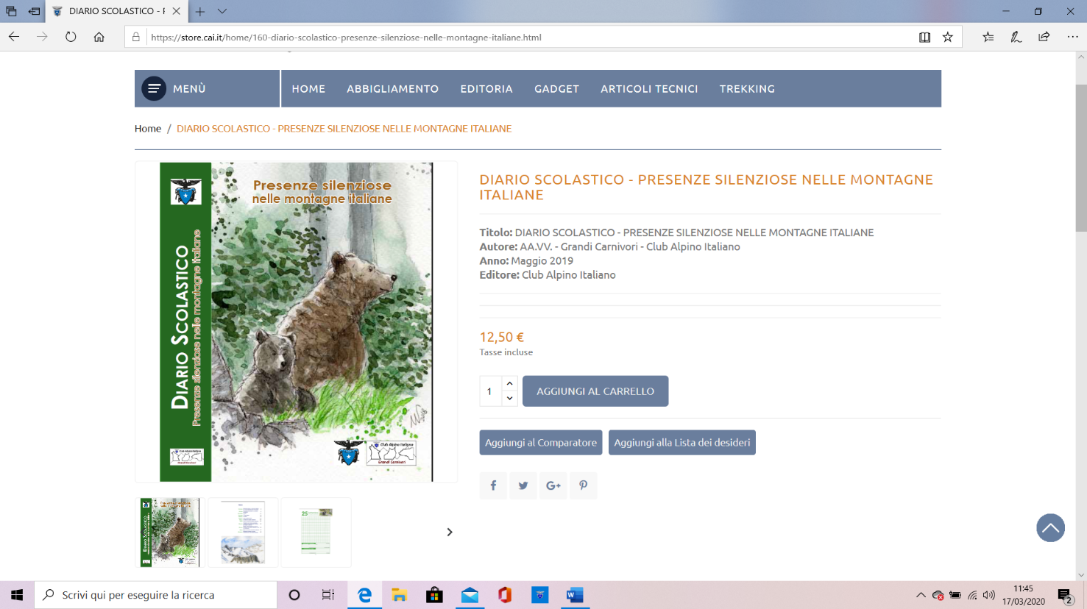
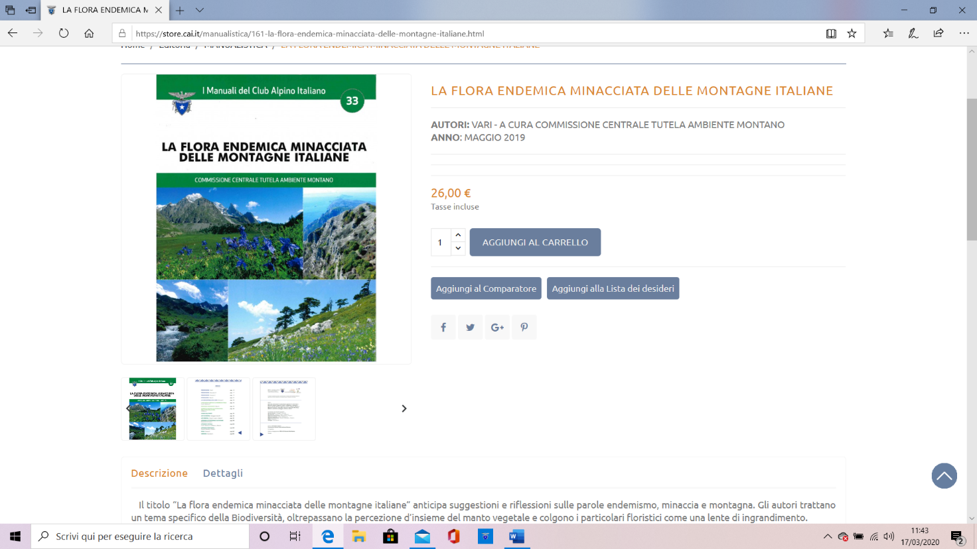
Bilancio 2019 - COSTI – Costi per Servizi
PIANO EDITORIALE
Notes:
16/03/10
23

Slide 24






Bilancio 2019 - COSTI – Costi per Servizi
PIANO EDITORIALE
Collaborazione con Adriano Salani
Collaborazione con Franco Angeli Srl
Collaborazione con Ponte alle Grazie
Collaborazione con Gedi – Gruppo Editoriale
Notes:
16/03/10
24

Slide 25
Bilancio 2019 – COSTI – Costi per Servizi
BUDGET OTCO/S.O. | Preventivo 2019 | Consuntivo 2019 | Ammortamenti | Consuntivo ricavi 2019
C.C. ALPINISMO GIOVANILE | 50.000 | 39.578 | - | 10.530
S.O. BIBLIOTECA NAZIONALE | 35.000 | 29.251 | - | -
CENTRO DI CINEM. E CINETECA | 40.000 | 49.039 | - | -
C.C. CNSASA | 135.000 | 148.111 | - | 8.070
C.C. ESCURSIONISMO | 70.000 | 65.806 | - | 10.500
CSMT | 60.000 | 66.931 | 3.771 | 10.230
C.C. MEDICA | 10.000 | 5.777 | - | -
S.O. EDITORIALE | 3.000 | 4.771 | - | -
C.C. RIFUGI | 180.000 | 193.442 | - | -
S.O. BOSSEA | 30.000 | 19.935 | 3.300 | -
COMITATO SCIENTIFICO CENTRALE | 79.000 | 94.697 | - | 18.430
C.C. SPELEOLOGIA | 55.000 | 55.947 | - | -
SERVIZIO VALANGHE | 20.000 | 20.544 | - | 821
C.C. TAM | 41.000 | 44.231 | - | -
S.O. CORALITA’ | 35.000 | 46.791 | - | -
S.O. SENTIERI E CARTOGRAFIA | 60.000 | 16.485 | 2.196 | -
TOTALE | 903.000 | 901.336 | 9.267 | 58.581
Notes:
16/03/10
25

Slide 26

Bilancio 2019 - COSTI – Personale
COSTI PER IL PERSONALE 2015 - 2019
Costi del personale pari al 4,51% costi della produzione
(nel 2018 pari a 5,23%)
Notes:
16/03/10
26

Slide 27

